Slide 2
1. 门 | mén
2. 窗户 | chuānɡhu
3. 床 | chuánɡ
4. 桌子 | zhuōzi
5. 椅子 | yǐzi
6. 沙发 | shāfā
7. 衣柜 | yīɡuì
8. 书架 | shūjià

Slide 3
mén
门

Slide 4
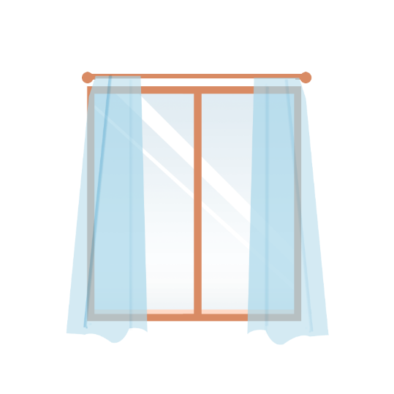
chuānɡhu
窗户

Slide 5
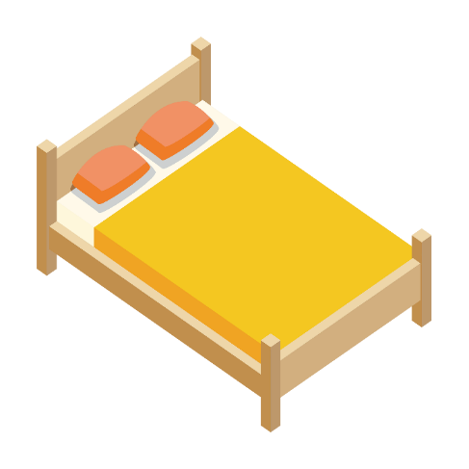
chuánɡ
床

Slide 6
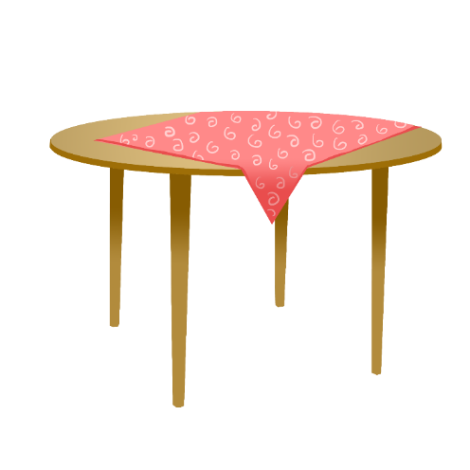
zhuōzi
桌子

Slide 7
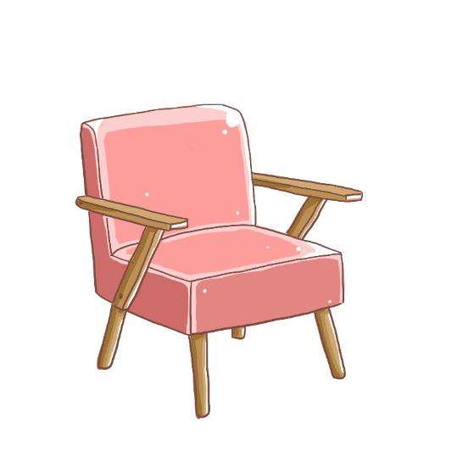
yǐzi
椅子

Slide 8
shāfā
沙发

Slide 9
yīɡuì
衣柜

Slide 10
shūjià
书架

Slide 11
1. 请学生找找小猫在哪里，然后在右侧的词语中选择正确的答案；
2.点击词语，如果选择正确，词语移动到句子里，然后点击箭头到
下一页；
3.如果选择错误，重新选择。
GO

Slide 12
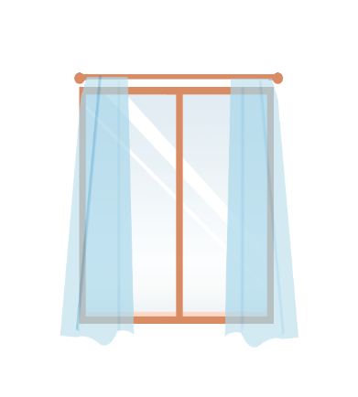
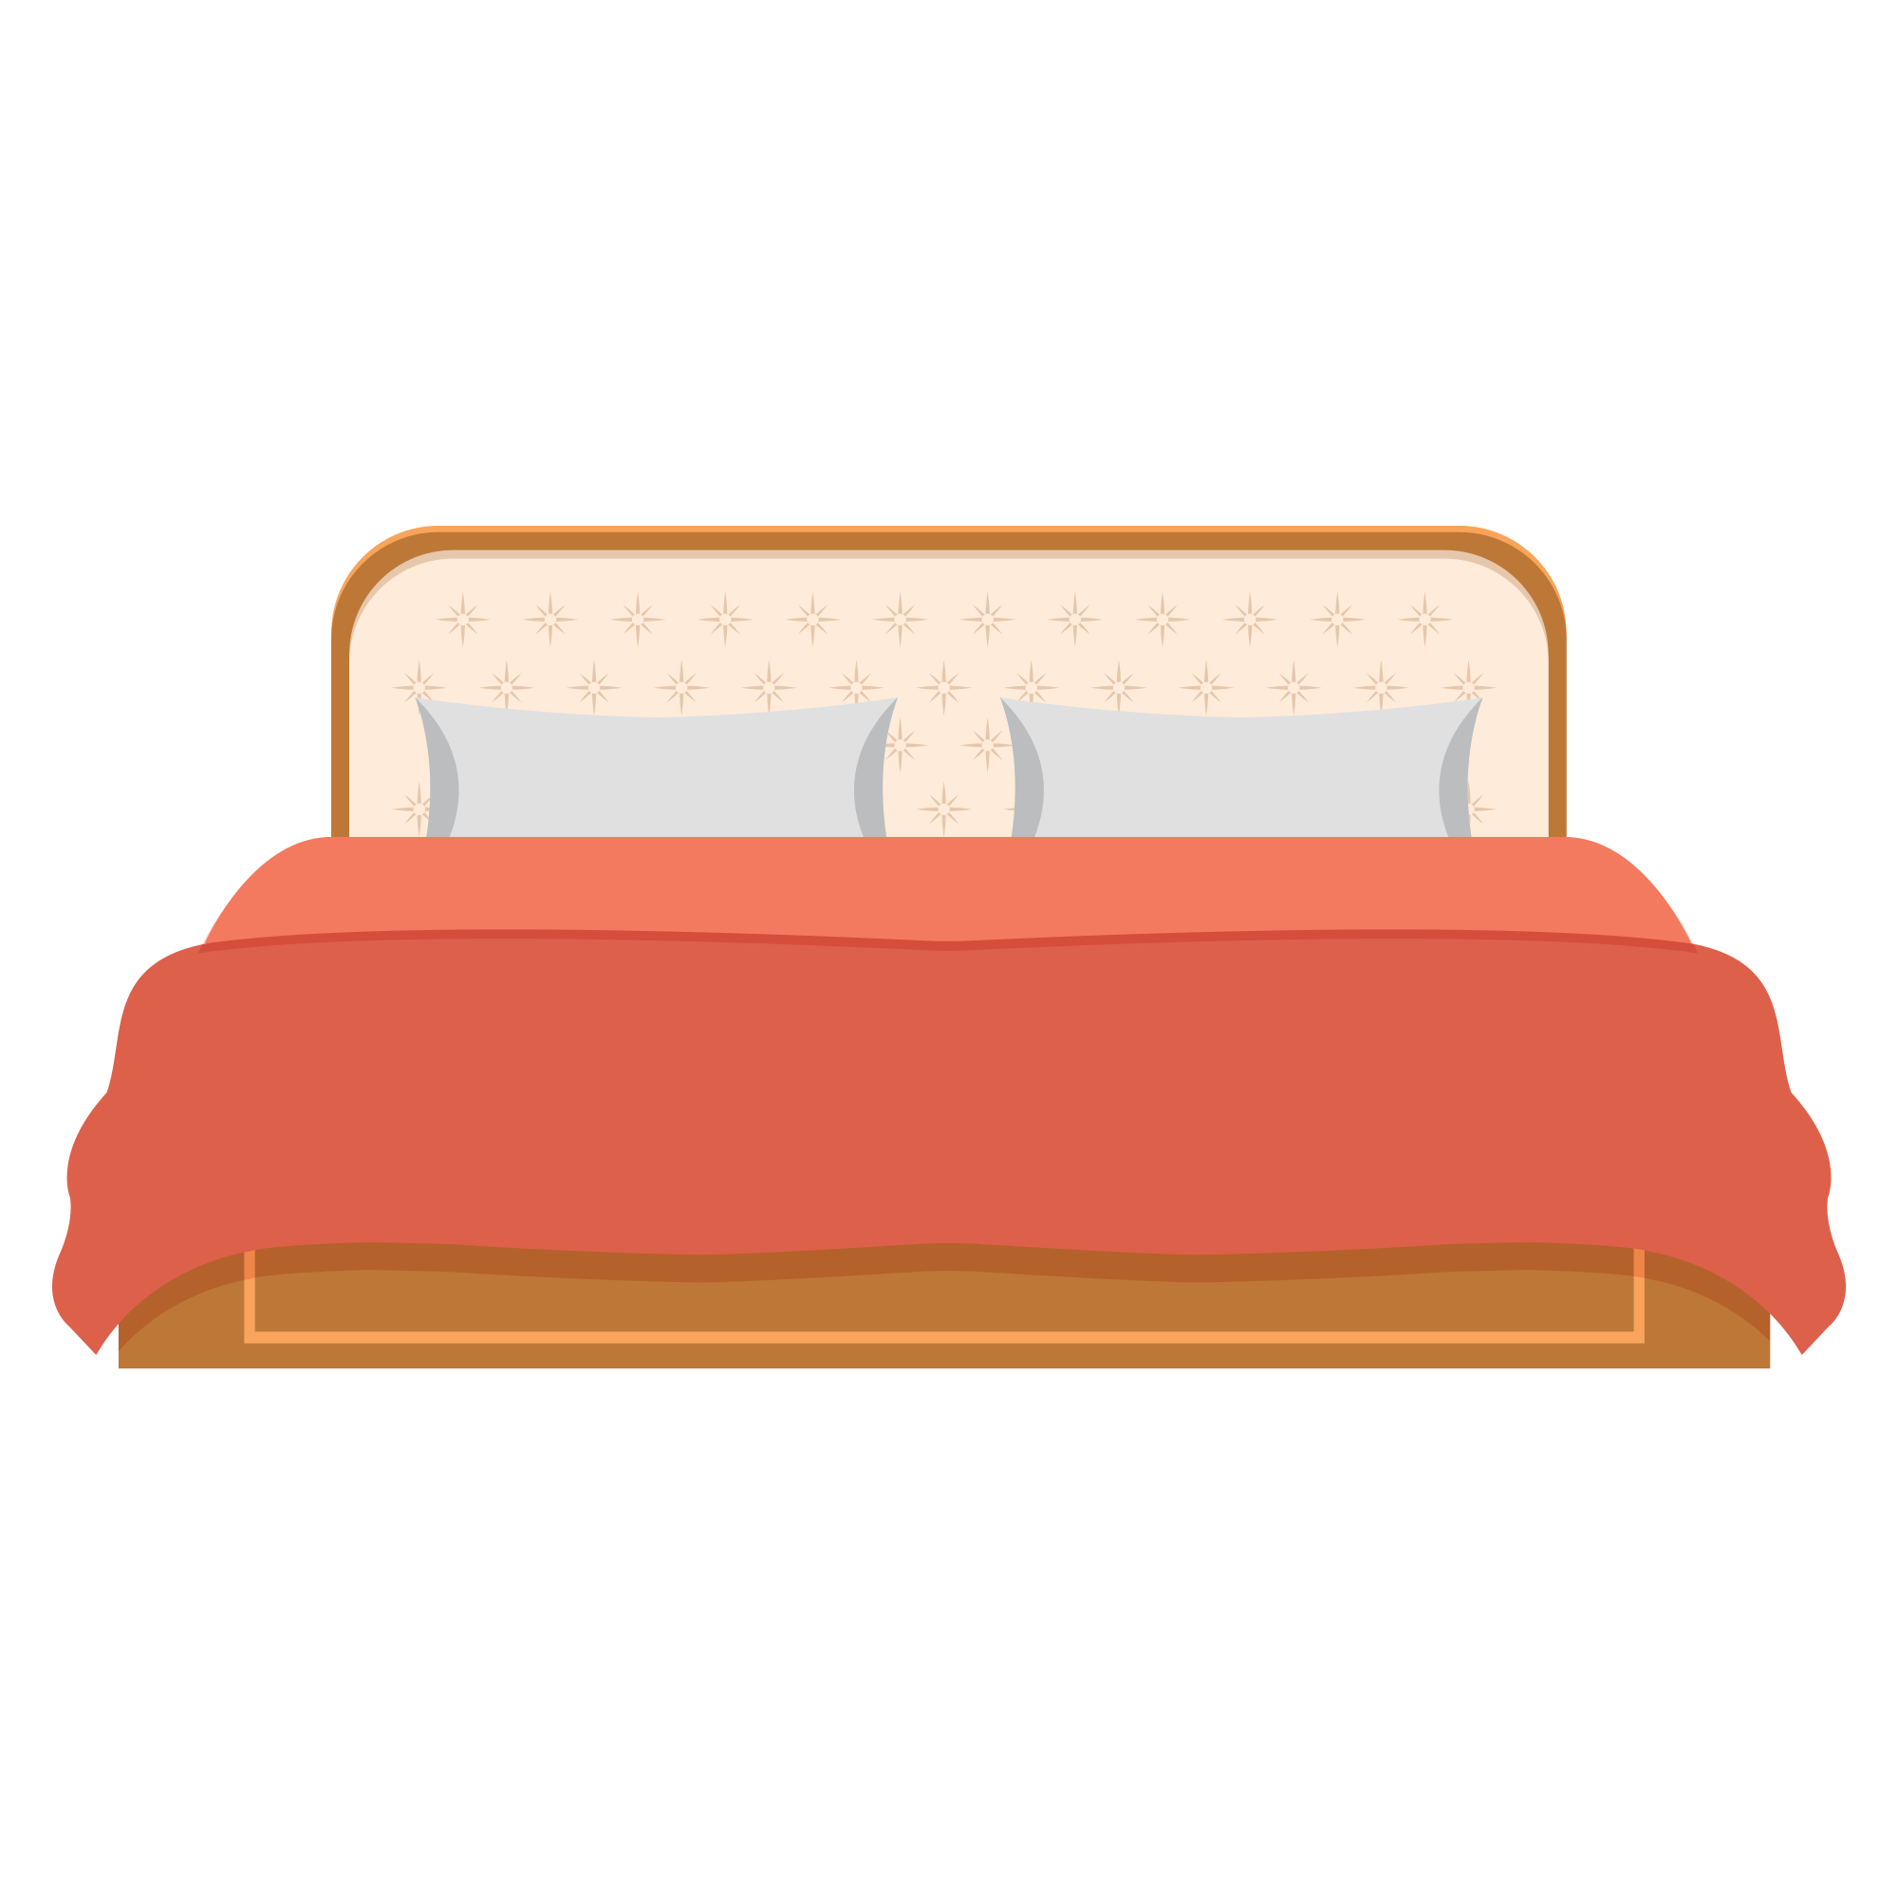
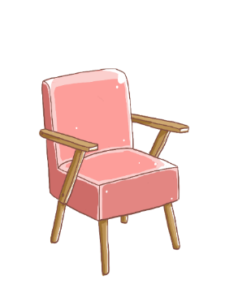
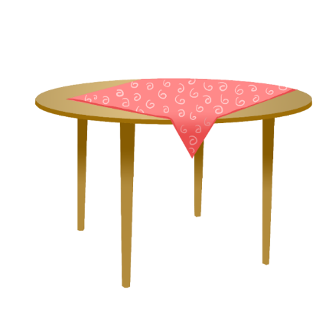
桌子
椅子
床
窗户
小猫在 下面。
衣柜
书架
沙发
门

Slide 13
桌子
椅子
床
窗户
小猫在 上。
衣柜
书架
沙发
门

Slide 14
桌子
椅子
床
窗户
小猫在 里。
衣柜
书架
沙发
门

Slide 15
桌子
椅子
床
窗户
小猫在 上。
衣柜
书架
沙发
门

Slide 16
桌子
椅子
床
窗户
小猫在 下面。
衣柜
书架
沙发
门

Slide 17
桌子
椅子
床
窗户
小猫在 上。
衣柜
书架
沙发
门

Slide 18
桌子
椅子
床
窗户
小猫在 下面。
衣柜
书架
沙发
门

Slide 19
点击获取对外汉语教学资源，让你的课堂更精彩！

